Slide 1


L’algorithme des colonies de fourmis dans le cas du problème du voyageur de commerce
(Paul, Luigi,Céline)

Slide 2
Définition du problème
du voyageur de commerce
Problème d'optimisation qui, étant donné une liste de villes, et des distances entre toutes les paires de villes, détermine un plus court circuit qui visite chaque ville une et une seule fois.
Malgré la simplicité de son énoncé, il s'agit d'un problème d'optimisation complexe pour lequel on ne connaît pas d'algorithme permettant de trouver une solution exacte rapidement. Pour une distance D, existe-t-il un chemin plus court que D passant par toutes les villes et qui termine dans la ville de départ.
Ce problème a généré beaucoup de recherches et présente de nombreuses applications que ce soit en planification et en logistique, ou bien dans la génétique (en remplaçant les villes par des gènes et la distance par la similarité).

Slide 3
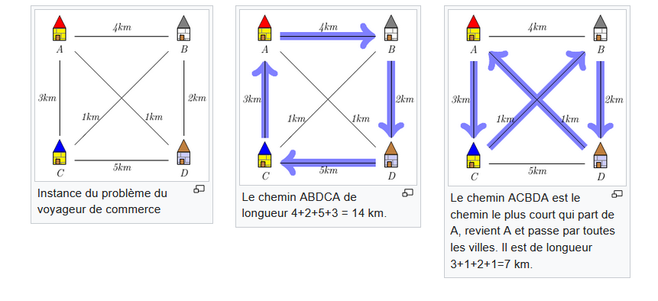
Exemple du problème du voyageur
Etant donné n points et les distances séparant chaque point, trouver un chemin de longueur totale minimale qui passe exactement une fois par chaque point et revienne au point de départ.
EXEMPLE:
On considère la liste des villes A, B, C, D et les distances données par le dessin ci-dessous à gauche. Un premier chemin qui part de A, revient en A et qui visite toutes les villes est ABDCA. Un chemin plus court est ACBDA. Le chemin ACBDA est optimal.

Slide 4
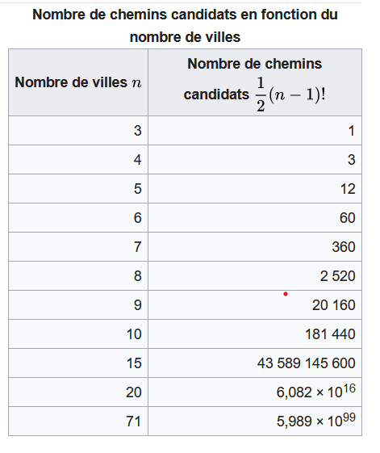
Complexité du problème
Problème complexe dans le cas de grandes instances (grand nombre de villes). Pas de méthode permettant l’obtention de solutions exactes en un temps raisonnables.
Pour un ensemble de n points, il existe au total n ! chemins possibles. Le point de départ étant le même, on a ainsi ( n − 1 ) ! chemins différents.Enfin, chaque chemin pouvant être parcouru dans deux sens et les deux possibilités ayant la même longueur, on peut diviser ce nombre par deux. On aura donc 1/ 2 ( n − 1 ) ! chemins possibles.
Par exemple, pour 71 villes, le nombre de chemins candidats est supérieur à 5 × 10⁸⁰ qui est environ le nombre d'atomes dans l'univers connu.
Donc, si n devient grand, le temps de calcul devient gigantesque. Pour cette raison, le problème du voyageur de commerce est qualifié de NP-difficile, car le temps de résolution évolue à un rythme supérieur à celui d'un polynôme en fonction du nombre de villes à visiter.

Slide 5
Mesure de la complexité du problème
Pour comprendre la complexité du problème, on doit parler de Complexité en temps.On détermine la complexité d’un traitement en fonction de la taille de son entrée N
EX: si on a N=1000 on aura 1000 opérations à réaliser. On parle de complexité O(N).On parcours chaque élément un seule fois.
Pour le problème du voyageur de commerce la complexité est O(1/2 * (N-1)!), ainsi lorsque N vaut simplement 25 (donc 25 villes) il faut faire 310224200866619719680000 opérations.
Pour notre exemple à 25 villes, cela donne 8 heures de temps de traitement. Mais si on passe à 30 villes on obtient 4 * 10^11 secondes ou 14 000 siècles.
On dit du problème du voyageur de commerce qu'il est NP-complet (Non Polynomial), que sa complexité ne permet pas une résolution en temps polynomial (typiquement x^y).
Les méthodes d'optimisation linéaire sont à ce jour parmi les plus efficaces pour la résolution du problème de voyageur de commerce et permettent désormais de résoudre des problèmes de grande taille (à l'échelle d'un pays), moyennant éventuellement un temps de calcul important.

Slide 6
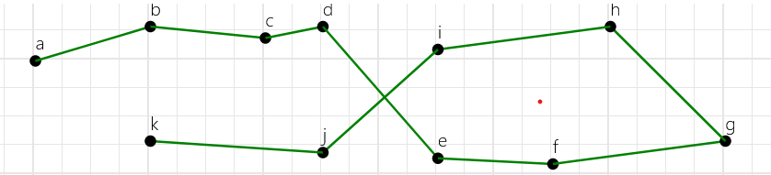
Heuristiques utilisées
Pour résoudre le problème du voyageur de commerce on utilise une heuristique, c'est-à-dire une méthode de calcul qui fournit rapidement une solution réalisable, pas nécessairement optimale ou exacte. Il existe différentes types d’heuristiques.
Heuristique 2-opt:
Cette méthode de recherche locale, classique consiste à appliquer de manière itérative sur tous les couples de noeuds une opération qui est répétée jusqu'à ne plus obtenir d'amélioration. A chaque étape on calcule la nouvelle distance totale et on conserve le parcours si cette distance est inférieure à la meilleure.
Cet algorithme a l'avantage d'avoir une complexité raisonnable, en O(N²). Néanmoins un seul passage sur tous les couples de noeuds n'est pas suffisant, une inversion pouvant rendre possible une nouvelle optimisation. Pour cette raison l'algorithme doit être répété jusqu'à ne plus obtenir aucune amélioration, dans notre cas nous le répétons 10 fois au maximum.
Exemple:
Le parcours (a,b,c,d,e,f,g,h,i,j,k) est ainsi transformé en (a,b,c,d,i,h,g,f,e,j,k). Dans le code source c'est la fonction swap qui réalise cette opération. On peut noter que le parcours entre e et i est inversé.

Slide 7
Heuristiques utilisées
Heuristique Gloutonne:
Elle construit une seule solution, par une suite de décisions définitives sans retour arrière, parmi ces méthodes on cite le plus proche voisin, la plus proche insertion, la plus lointaine insertion et la meilleure insertion.
Dans la méthode du plus proche voisin, on part d'un sommet quelconque et à chacune des ( n − 1 ) itérations on relie le dernier sommet atteint au sommet le plus proche au sens coût, puis on relie finalement le dernier sommet au premier sommet choisi.
Dans les méthodes d'insertion, on part d'un cycle réduit à une boucle au départ, à chaque itération on choisit un sommet libre puis on cherche la position d'insertion i et j de cycle qui minimise l'augmentation totale des coûts :
dans la plus lointaine insertion j est le sommet libre le plus loin du cycle au sens des coûts ;
dans la plus proche insertion j est le plus proche du cycle ;
dans la meilleure insertion on teste tous les sommets j non encore insérés et on choisit celui qui donne la plus faible augmentation du coût.

Slide 8
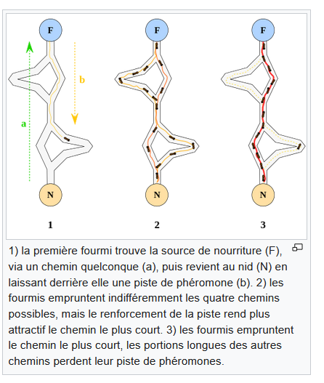
Algorithme des colonies de fourmis
Principe: Les algorithmes de colonies de fourmis (ACO) s’inspire du comportement des fourmis qui constituent une famille de métaheuristiques d’optimisation.
Il vise notamment à résoudre le problème du voyageur de commerce, où le but est de trouver le plus court chemin permettant de relier un ensemble de villes.
L’algorithme général est relativement simple, et repose sur un ensemble de fourmis, chacune parcourant un trajet parmi ceux possibles. À chaque étape, la fourmi choisit de passer d’une ville à une autre en fonction de quelques règles :
elle ne peut visiter qu’une fois chaque ville ;
plus une ville est loin, moins elle a de chance d’être choisie (c’est la « visibilité ») ;
plus l'intensité de la piste de phéromone déposée sur l’arête entre deux villes est grande, plus le trajet aura de chance d’être choisi ;
une fois son trajet terminé, la fourmi dépose, sur l’ensemble des arêtes parcourues, plus de phéromones si le trajet est court ;
les pistes de phéromones s’évaporent à chaque itération.

Slide 9
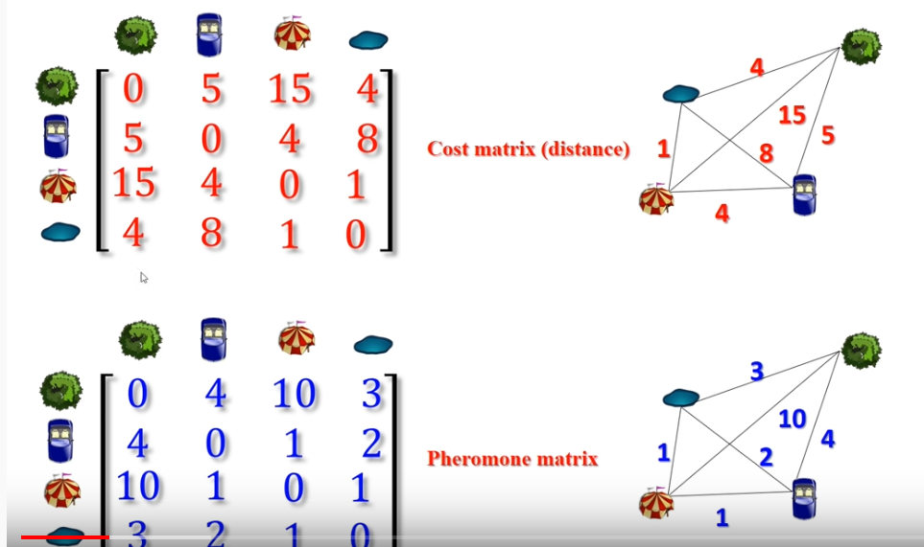
Formulation Mathématique
La fourmi va tenir compte de 2 facteurs principaux dans le choix du chemin optimal:
La distance, qui sera privilégiée au départ par la fourmi.
Le taux de phéromones qui sera déposé et qui sera de plus en plus important au fur et à mesure que le choix du chemin converge vers la solution optimal. On a une rétroaction positive (quantité de phéromones déposées) et négatives ( évaporation des phéromones).
On va déterminer les matrices de coût (distance) et de phéromones.
L’objectif étant de jouer sur ces deux paramètres et de calculer quelle va être la probabilité qu’une fourmi choisisse un chemin plutôt qu’un autre en fonction de ces deux paramètres..

Slide 10
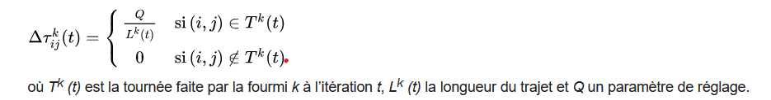
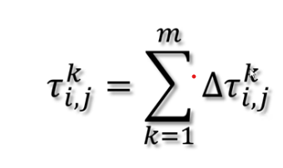

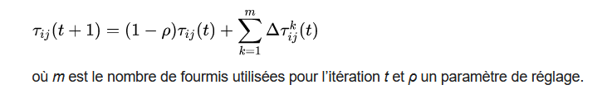
i, j étant l’arc du parcours.
On considère Q=1 ici.
Calcul de la quantité totale de phéromones
sans évaporation
avec évaporation
p est le taux d’évaporation. On considère ici p=0.5

Slide 11
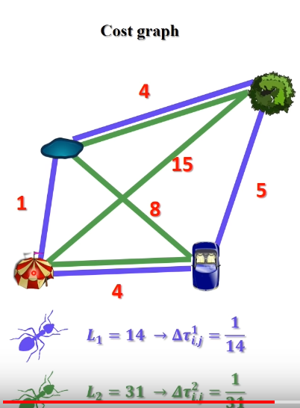
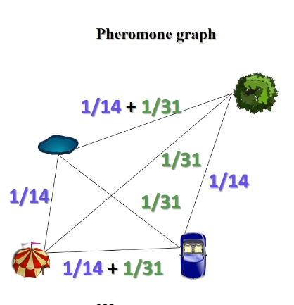
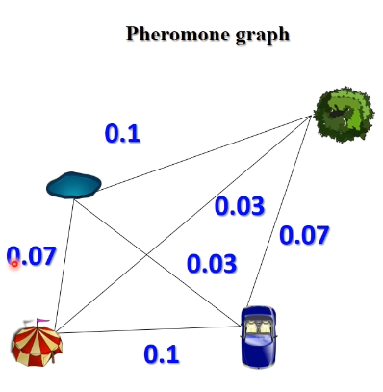

Slide 12
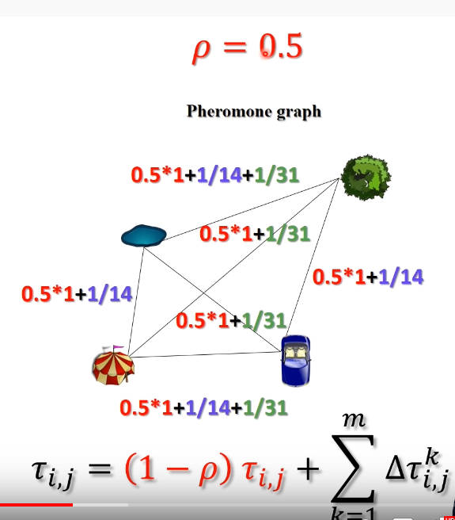
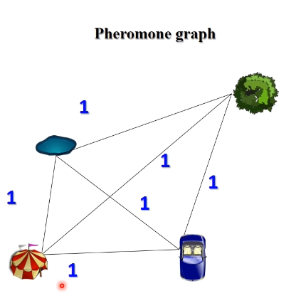
Pour un taux d’évaporation p=0.5 et une matrice de phéromones égale à 1 , on obtient les quantités de phéromones suivantes.

Slide 13
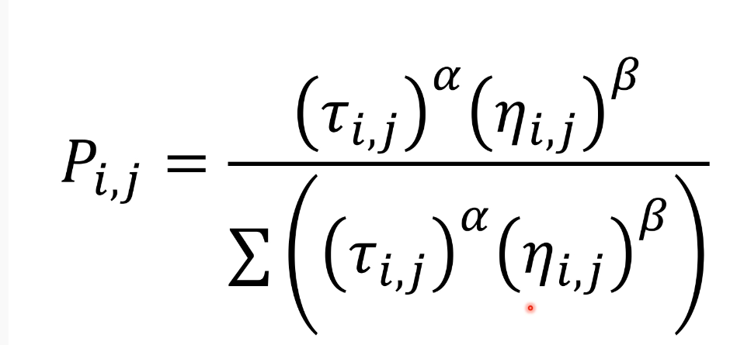
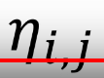
Calcul de la probabilité de choix d’un chemin en fonction du taux de phéromones et de la distance
α est le facteur phéromonal
β est le facteur heuristique
= 1/ Li,j

Slide 14
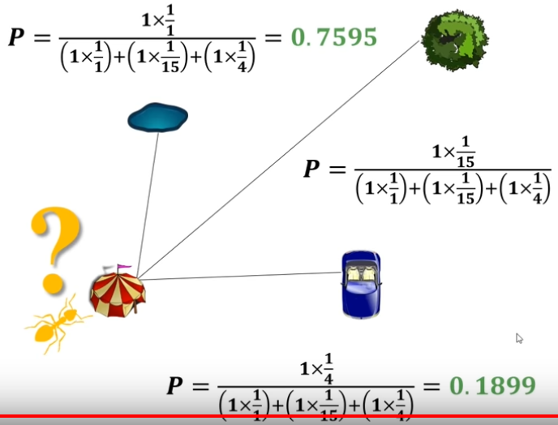
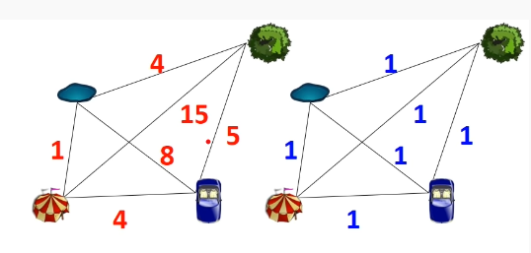
Exemple
Matrice de coût
Matrice de phéromones
= 0.0506

Slide 15
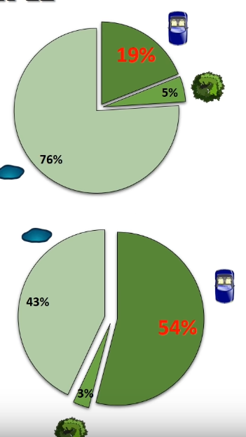
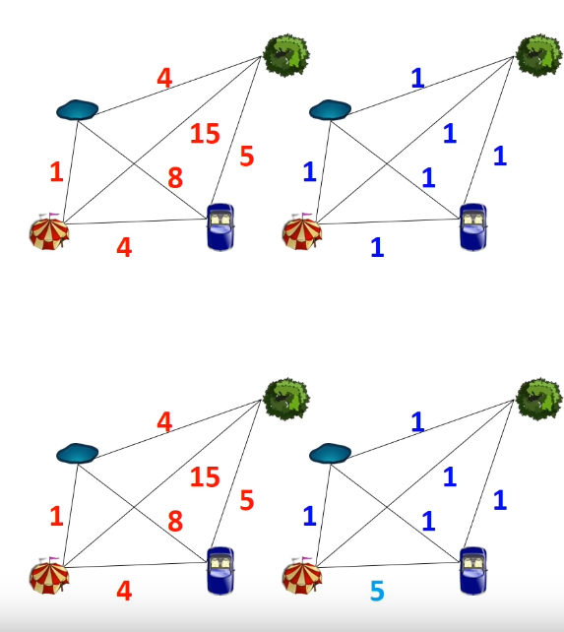
L’objectif est de trouver le bon arbitrage entre le facteur phéromonal et le facteur lié à la distance.

Slide 16
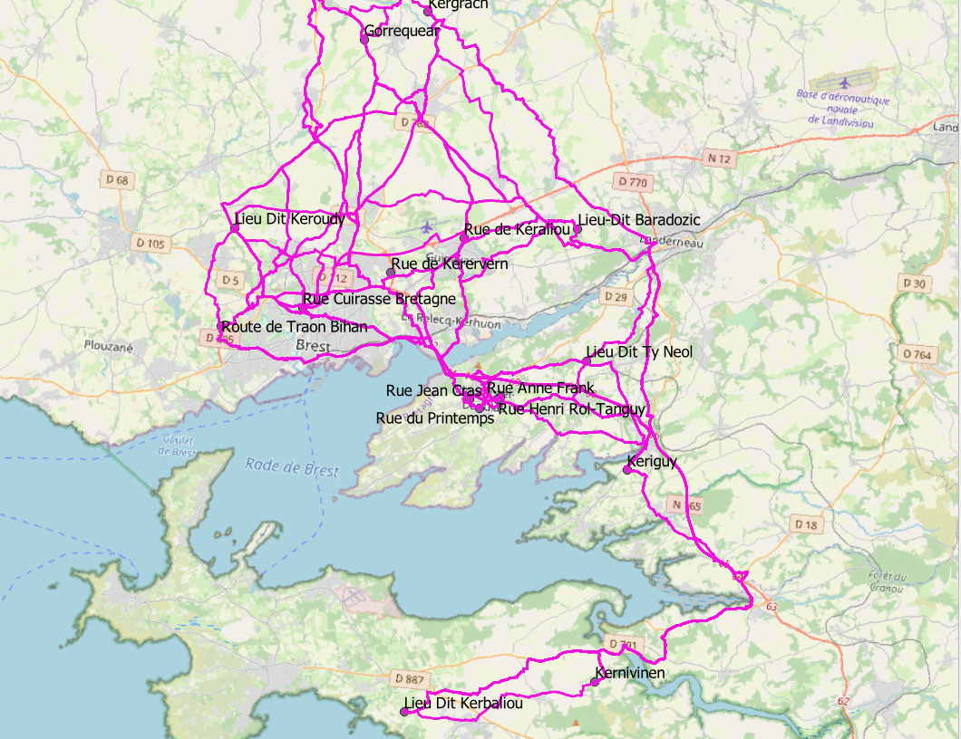
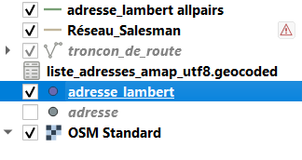
Exemple de visualisation de la matrice de coût à l’aide du logiciel Qjis
traitement des adresses
en les convertissant en coordonnées Lambert 93
calcul dans “tronçon de route” des distances et du temps en fonction de la vitesse.
calcul de la matrice de coût et rattachement au réseau routier

